Slide 1


Slide 2

TEMAS DE AVANCE
Módulo Rele
Sensores
Actuadores

Slide 3
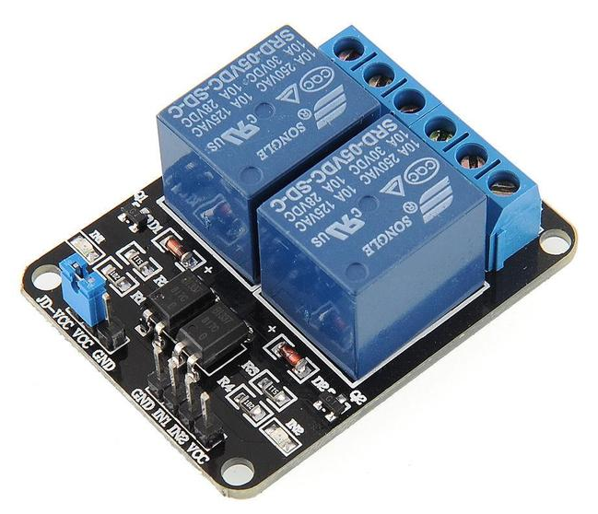
MÓDULO RELE
Es un dispositivo que se usa por lo general para el control o switcheo de cargas de potencia.

Slide 4
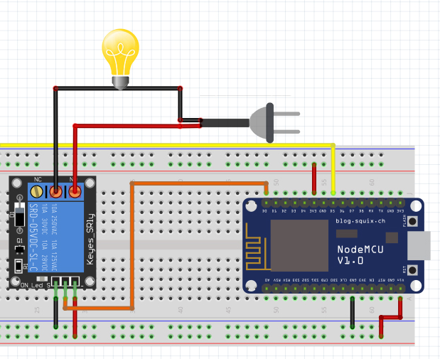
ESQUEMA

Slide 5
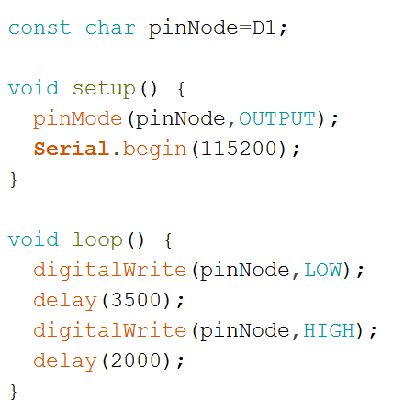
CÓDIGO

Slide 6
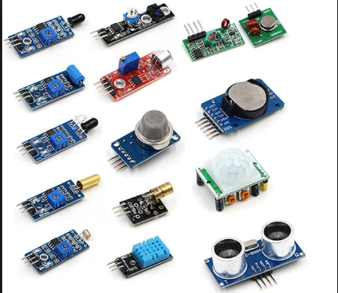
SENSORES
Es un componente de hardware que captura información del entorno al responder a un estimulo físico.

Slide 7
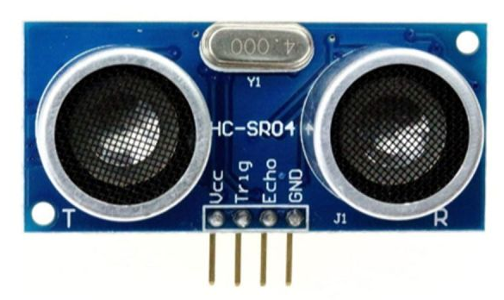
SENSOR ULTRASÓNICO
Es un sensor que ayuda a medir la distancia mediante el uso de ondas ultrasónicas.
El sensor emite un sonido y mide el tiempo que la señal tarda en regresar.

Slide 8
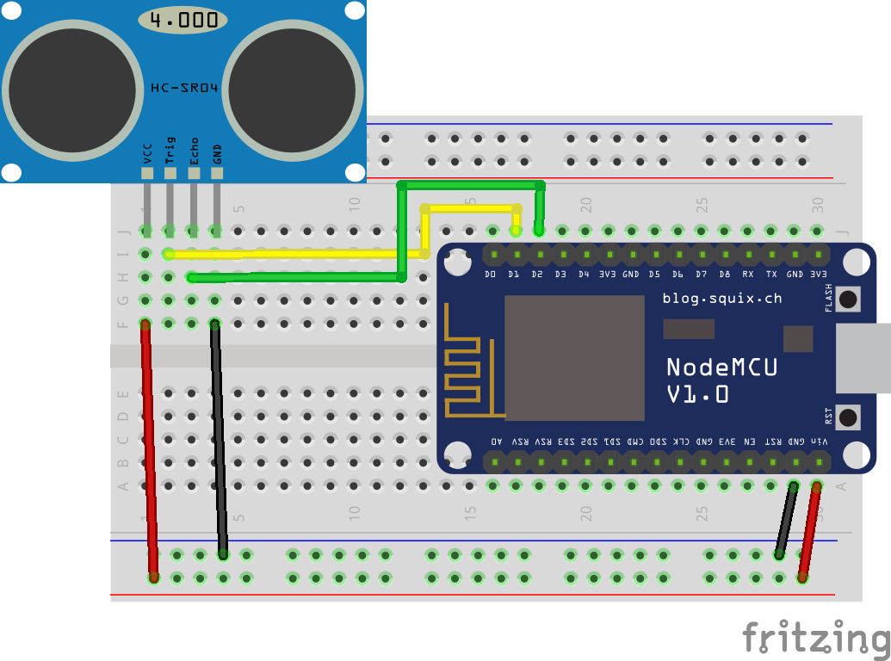
ESQUEMA

Slide 9
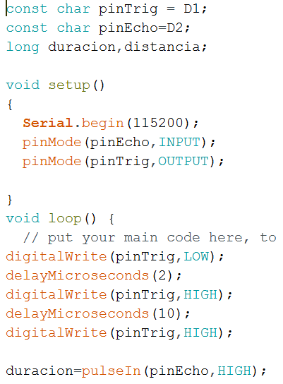
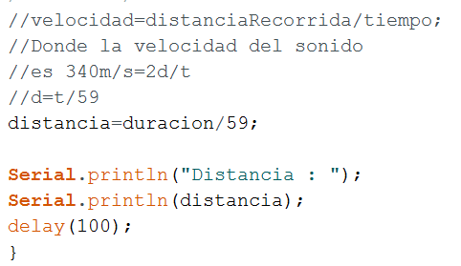
CÓDIGO

Slide 10
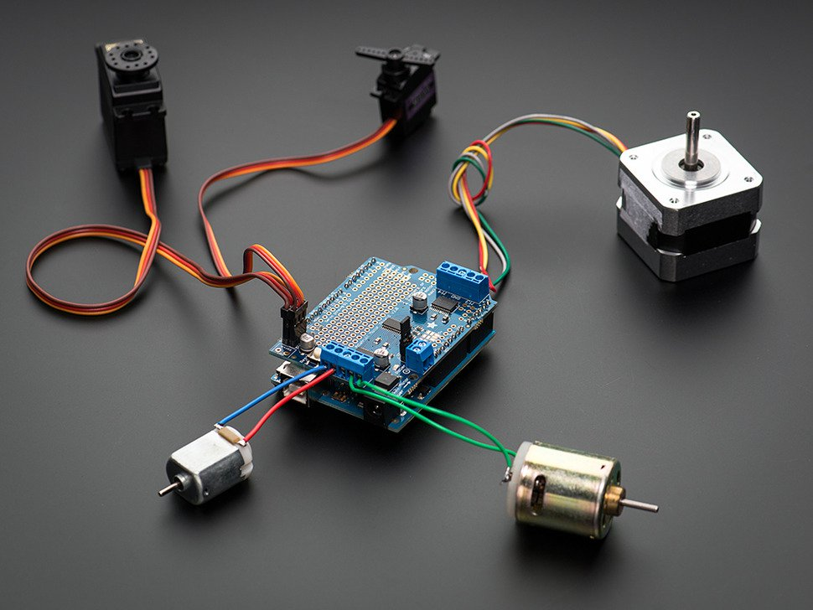
ACTUADORES
Es un componente de hardware que manipula el entorno físico. Los actuadores reciben comandos de su dispositivo conectado y traducen estas señales eléctricas en algún tipo de acción física.

Slide 11
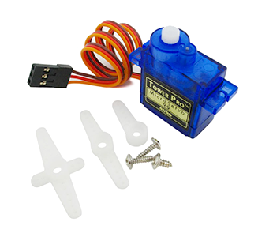
SERVOMOTOR
Es un tipo especial de motor que permite controlar la posición del eje en un momento dado. Esta diseñado para moverse determinada cantidad de grados y luego mantenerse fijo en una posición.

Slide 12
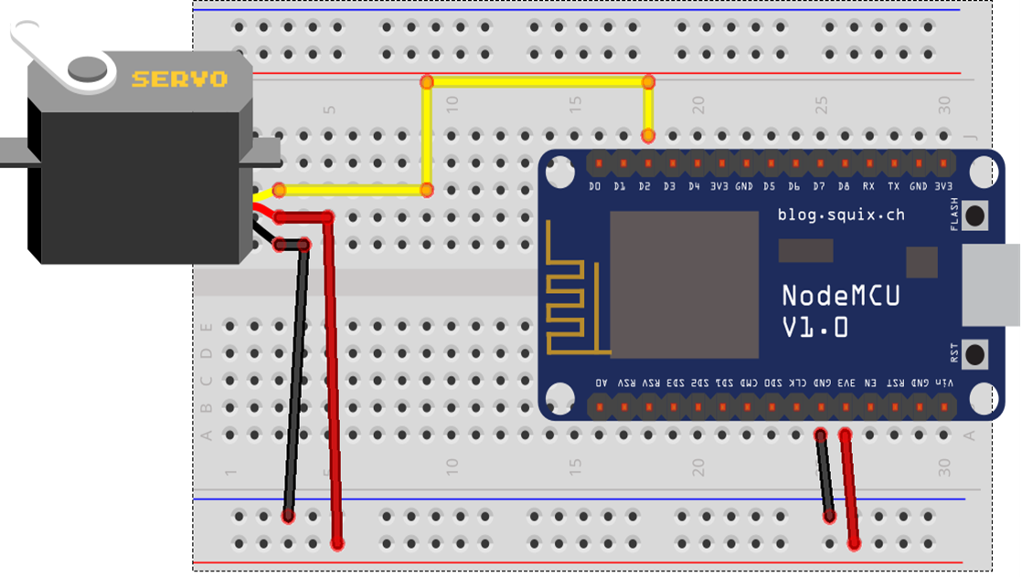
ESQUEMA

Slide 13
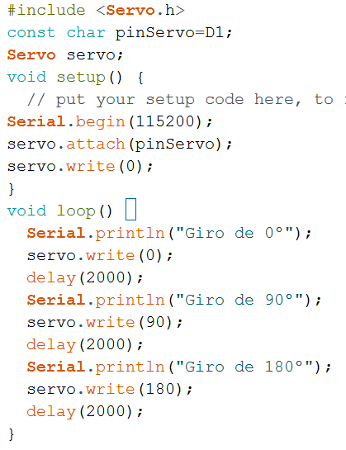
CÓDIGO

Slide 14
EJERCICIO
Cuando el sensor ultrasonico detecte un objeto cerca de los 5cm, que el servomotor realice un giro de 180 grados.

